Slide 1
Algo. és adatszerk. II. 9. gyakorlat – legrövidebb utak 1 forrásból
Torvinen Aili Szonja
Elérhetőségeim: Teams + aoawos@inf.elte.hu

Slide 2
Mi a célunk?
A feladat:
Adott startcsúcsból
az összes többi elérhető csúcsba
a legolcsóbb út meghatározása.
Milyen gráf?
Összefüggőség mindegy
Irányított (irányítatlan esetben is értelmezhető, de ekkor nincs negatív él)
Élsúlyozott -> negatív élek kérdése

Slide 3
Negatív élek
Irányítatlan esetben nem lehet negatív él.
Negatív él:
Dijkstra nem, többi tudja kezelni (Dijsktra: lezárt csúcsba találhatunk rövidebb utat)
Negatív összsúlyú kör:
Nincs megoldás (Bellman-Ford felismeri)
 | Dijkstra | DAG | Bellman-Ford
Negatív él | nem | igen | igen
Negatív összsúlyú kör | nem | nincs | nem (felismeri)

Slide 4
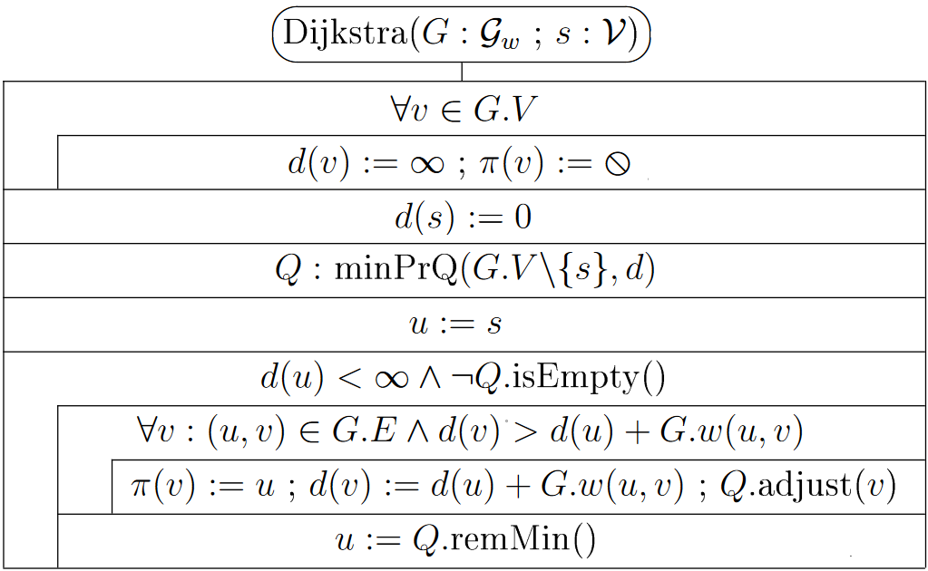
Dijkstra-algoritmus
Kék: csúcsok inicializációja
Piros: sor+startcsúcs inicializációja
Zöld: sor bejárása
d(u) < ∞: ha végtelen, nincs oda út
Szomszédok bejárása: akkor frissítünk, ha rövidebb az út
(Utolsó csúcsnál már nem lépünk be a ciklusba.)
MT(n, m) ∈ O((n + m) ∗ log n)
mT(n, m) ∈ Θ(n)

Slide 5
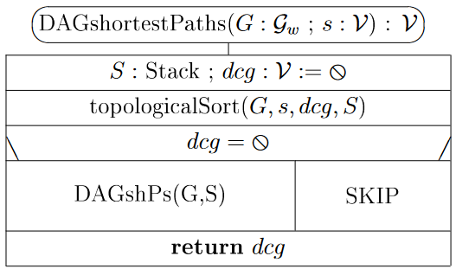
Legrövidebb utak algoritmusa DAG esetén
DFS-sel topologikus rendezés a startcsúcsból, csúcsok befejezéskor verembe kerülnek
Ha van kör, itt megtaláljuk, ekkor visszatérünk a csúccsal, ahol kört találtunk
A legrövidebb utak meghatározása
Inicializáció
Startcsúcs kivétele a veremből
Ciklus, amíg nem üres a verem:
Szomszédok bejárása, d, π beállítása
Következő csúcs kivétele a veremből
MT(n,m) ∈ Θ(n + m)
mT(n,m) ∈ Θ(n)

Slide 6
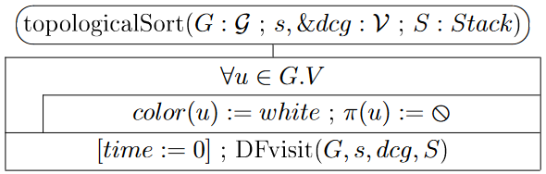
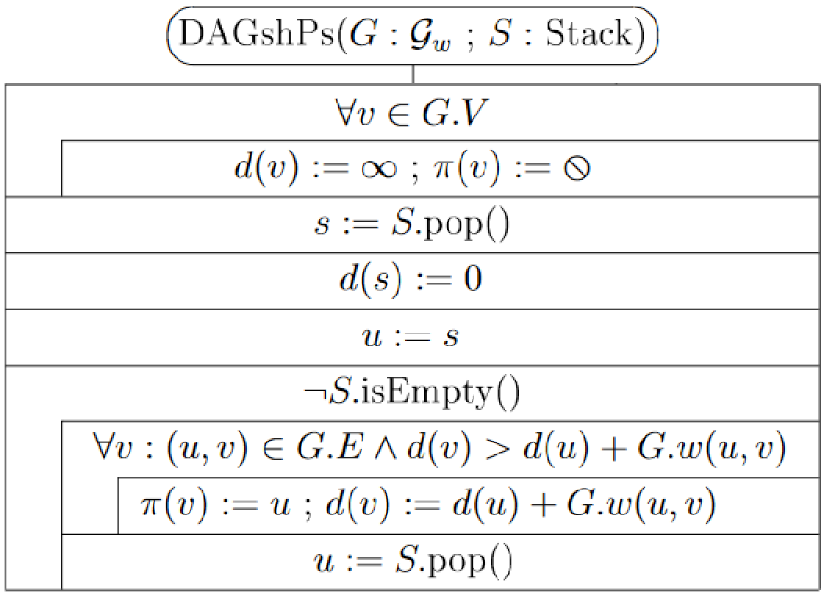
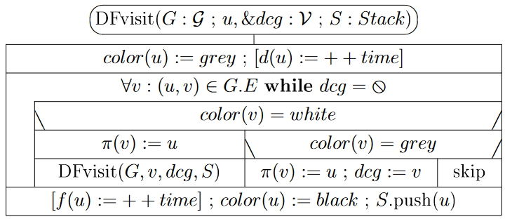

Slide 7
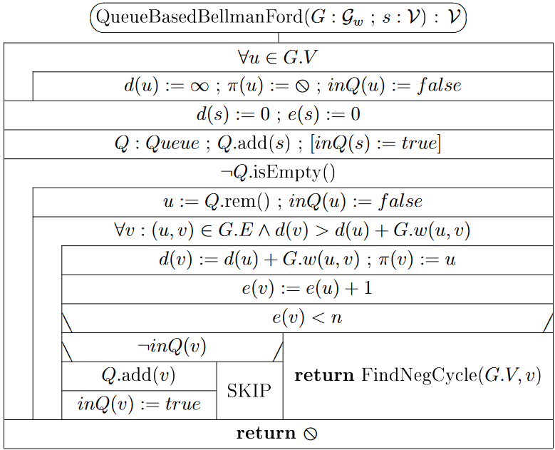
Sor alapú Bellman-Ford algoritmus
Queue-based Bellman-Ford -> QBF
e(u) -> élek száma u-ig a startból
Kék: csúcsok init
Piros: sor init
Zöld:
Sor bejárása
Szomszédok frissítése, ha rövidebb utat találtunk; élek számát is!
Sárga:
Ha az élek száma = n, akkor biztosan van negatív összsúlyú kör
Különben: ha nincs a sorban, beletesszük

Slide 8
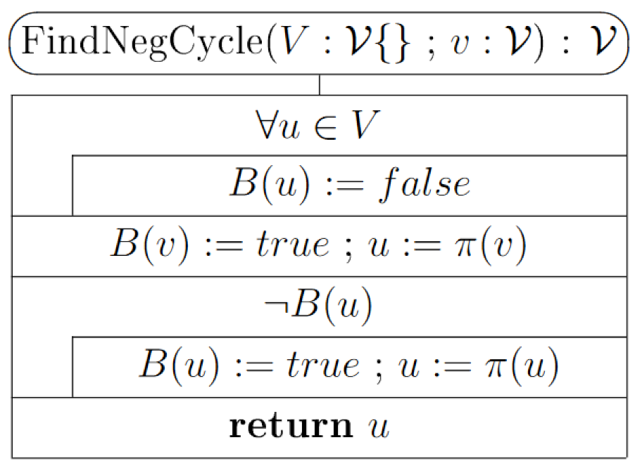
Negatív összsúlyú kör megtalálása
n csúcs esetén egy út legfeljebb n-1 élt tartalmazhat -> ha n él vezet v-be, az csak negatív összsúlyú kör miatt lehet.
Init: összes csúcs B értéke hamis.
A ciklus után ott lesz B igaz, ahol a csúcs része a körnek.
Visszatérünk a kör “kezdőcsúcsával” (ha nem volt, QBF visszatérési értéke ∅ -> előző dián látszik)
Ha tudjuk, hogy nincs negatív összsúlyú kör, az élszámlálás és az eszerinti elágazás elhagyható.

